Slide 1
Bus CAN
(Controller Area Network)
A. Upegui, F.Vannel

Slide 2
Histoire et utilisation
Le bus CAN (Controller Area Network) est né du besoin de trouver une solution de communication série dans les véhicules automobiles, qui ont tendance à intégrer de plus en plus de commandes électroniques.
En Allemagne, Bosch a développé, au milieu des années 80, le bus CAN ou "Controller Area Network" qui a fait l'objet d'une normalisation ISO 11898.
Le bus CAN est une application d'une approche connue sous le nom de multiplexage, et qui consiste à raccorder à un même câble (un bus) un grand nombre de calculateurs qui communiqueront à tour de rôle.
Cette technique élimine le besoin de câbler des lignes dédiées pour chaque information à faire transiter.
Dès qu'un système (voiture, avion, réseau téléphonique…) atteint un certain niveau de complexité, l'approche point-à-point devient impossible du fait de l'immense quantité de câblage à installer et de son coût.
Bus CAN extrêmement utilisé dans: automobile, industrie des machines outils, chaines de montages, ascenseurs, multiples systèmes embarqués.
Pr. Fabien Vannel, Pr. Andres Upegui

Slide 3
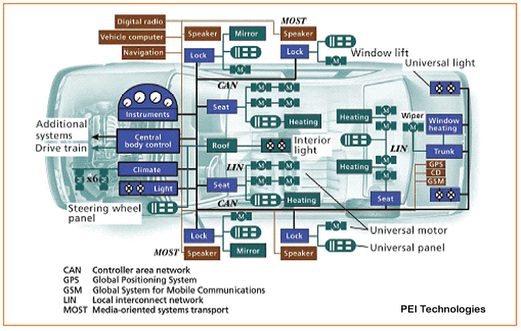

Slide 4
Communications série CAN
Bus asynchrone (sans horloge) permettant la communication de plusieurs dispositifs à travers une seule ligne.
Pas de maître ni d’esclave prédéfinis. N’importe quel dispositif devient maitre quand il a un message à transmettre.
Principe du multicast. Chaque nœud peut envoyer un message sur le bus. Tout le monde le reçoit et décide de son utilité personnelle.
Priorité des messages codée dans l’identifier.
Possibilité d’ajouter ou d’enlever un nœud du système sans avoir à reprogrammer tous les nœuds du systèmes.
Extrêmement robuste aux parasites.
  Détection des erreurs
  Retransmission automatique des messages
  Mise hors service des nœuds défectueux
Pr. Fabien Vannel, Pr. Andres Upegui

Slide 5


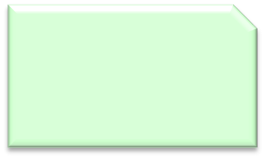

Topologie classique
μC
μC
μC
Contrôleur CAN
Contrôleur CAN
Contrôleur CAN
TX
RX
TX
RX
TX
RX
Tranceiver
Tranceiver
Tranceiver
CAN_H
RT
CAN_L
RT
Pr. Fabien Vannel, Pr. Andres Upegui

Slide 6
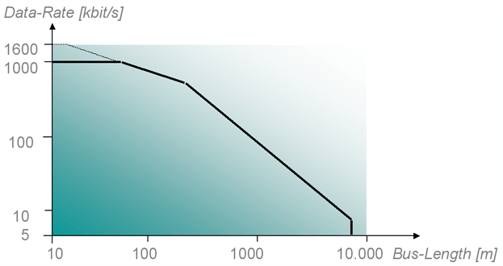
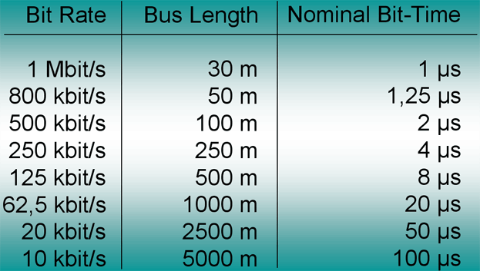
Spécifications
Normes principales 2.0a et 2.0b ( identifiant = 2.0a → 11 bits / 2.0b → 29 bits)
Vitesse de communication comprise entre 0 et 1 Mbit/s
Distance du bus : jusqu’à plusieurs kilomètres.
  ATTENTION: vitesse limitée par la distance
Pr. Fabien Vannel, Pr. Andres Upegui

Slide 7
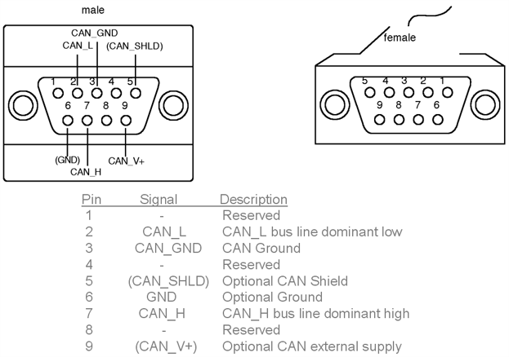
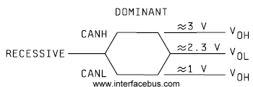
Medias de transmission
Electrique
  Paires différentielles (nombre max de nœuds: ~ 50)
Optique
Ondes radios
etc.
Pr. Fabien Vannel, Pr. Andres Upegui

Slide 8
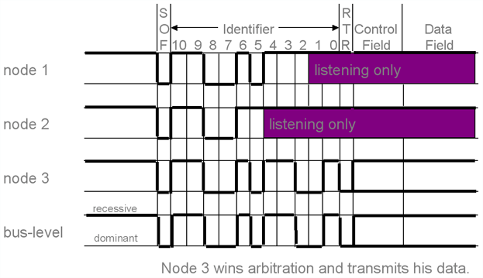
Codage de l’information
Codage selon le principe
  Bit dominant : 0
  Bit récessif : 1
Utilité : Arbitrage des messages
Pr. Fabien Vannel, Pr. Andres Upegui

Slide 9
Protocole CAN (exemple 2.0a)
Une trame est composée des champs suivants :
bit SOF (Start Of Trame)
zone d'arbitrage (11 bits)
bit RTR (Remote Transmission Request) : détermine s'il s'agit d'une trame de données ou d'une d'une trame de demande de message.
bit IDE qui établi la distinction entre format standard (état dominant) et format étendu (état récessif)
1 bit réservé pour une utilisation future
4 bit DLC (Data length code): nombre d'octets contenus dans la zone de données
zone de données de longueur comprise entre 0 et 8 octets
zone CRC de 15 bits :(Cyclic Redundancy Code) Ces bit sont recalculés à la réception et comparés aux bits reçus. S'il y a une différence, une erreur CRC est déclarée.
zone ACK composé d'un bit à l'état récessif ainsi qu'un bit séparateur ACK. Le premier bit doit être forcé à l'état dominant par les stations ayant bien reçu cette trame.
zone EOF (End Of Frame) de 7 bits : permet d'identifier la fin de la trame.
Pr. Fabien Vannel, Pr. Andres Upegui

Slide 10
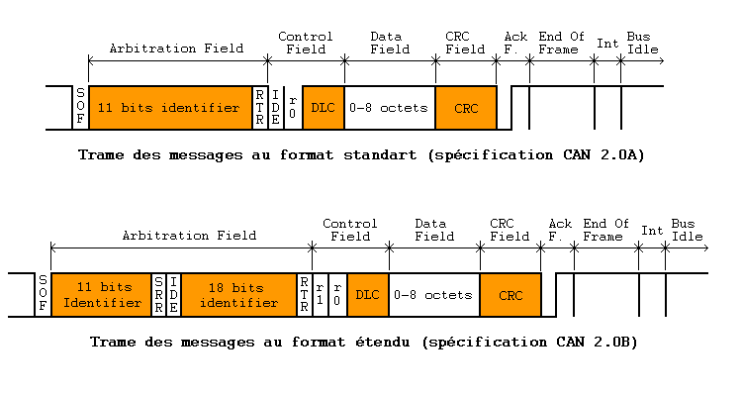
Chronogramme d’une trame CAN
Pr. Fabien Vannel, Pr. Andres Upegui
Notes:
START (SDA = 0, puis SCL = 0)
Transfert de 0010001 + 0 (Write)
** ACK de l’esclave
Transfert de 0xE4
** ACK de l’esclave
STOP (SCL = 1, puis SDA = 1)
Fa

Slide 11
Bit de “stuffing”
La zone EOF de 7 bits permet d'identifier la fin de la trame.
Ceci permet aux autres nœuds de détecter si le bus est utilisé ou pas afin d’obtenir l’accès au bus.
Que se passe t’il si un byte à envoyer vaut 0xFF ?
Un bit de “stuffing” est automatiquement introduit par le contrôleur CAN à la transmission après 5 bits à 1 consécutifs.
Un bit de “stuffing” est un bit forcé à l’état actif (0) qui n’est pas pris en compte comme une donnée.
Exemple: envoi du message 0x3A2 avec la donnée 0xFF:
Pr. Fabien Vannel, Pr. Andres Upegui

Slide 12
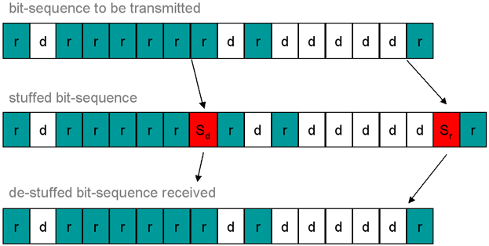
Bit de “stuffing”
Exemple:
Pr. Fabien Vannel, Pr. Andres Upegui

Slide 13
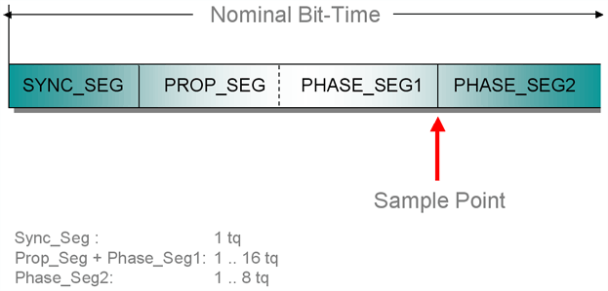
Réglage des paramètres du bus
Configuration précise de la vitesse du bus
Réglage des paramètres du nominal bit-time.
  Dépend du type de bus (anneau, étoile, ligne…)
  Dépend de la vitesse
  Dépend de la distance
Pr. Fabien Vannel, Pr. Andres Upegui

Slide 14
Interfaçage avec un microcontrôleur simple
μC
SPI
Contrôleur CAN
Horloge de précision (quartz)
Exemple : MCP2515 (Microchip)
TX
RX
Tranceiver
Exemple : MCP2551 (Microchip)
CAN_H
RT
CAN_L
RT
Pr. Fabien Vannel, Pr. Andres Upegui

Slide 15

Interfaçage avec le microcontrôleur LPC1769
μC
Contrôleur CAN
Contrôleur directement intégré sous forme de périphérique
TX
RX
Tranceiver
Exemple : MCP2551 (Microchip)
CAN_H
RT
CAN_L
RT
Pr. Fabien Vannel, Pr. Andres Upegui

Slide 16
Architecture du microcontrôleur
Bus d’adresse
Décodeur
Mémoire(s)
TX
Entrées / Sorties
GPIO
MicroProcesseur
Programme
Données
Pile
Contrô-leur
CAN
RX
IRQ
Bus de données
Pr. Fabien Vannel, Pr. Andres Upegui

Slide 17
Périphérique CAN du LPC1769
Le microcontrôleur LPC1769 propose deux périphériques CAN totalement indépendants.
Emissions et réceptions de messages CAN selon le standard. Gestion des priorités et retransmission automatique en cas de perte du bus
Interruptions possible pour signaler l’état du périphérique
Envoi de messages:
  Possibilité de préparer 3 messages
Réception de messages:
  Réglage de filtres d’acceptance.
    2 buffers en entrée
    Réception de tous les messages
    Réception uniquement des messages selon l’analyse d’une partie de l’identifiant (possibilité de créer différents masques)
Gestion des erreurs de communication sur le bus
Attention: Réglage de la vitesse doit être précis. Tolérance <1%
Pr. Fabien Vannel, Pr. Andres Upegui

Slide 18
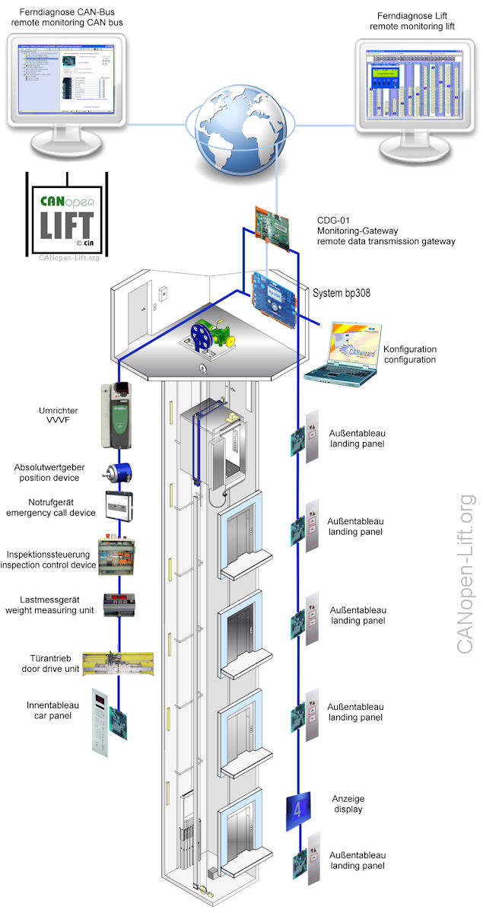
Protocoles application
Grande liberté de l’utilisation des identifiants et des valeurs transmises
Des standards existent:
  CANopen
  CANaerospace
  CANkingdom
  DeviceNet
  …
Pr. Fabien Vannel, Pr. Andres Upegui

Slide 19
Exercice
Deux messages sont envoyés en même temps par deux micro-contrôleurs connectés sur le même bus CAN:
Un des messages utilise l’identifient 0x3F8 et envoie par la suite un byte de données avec la valeur 0xFF.
Le deuxième message utilise l’identifiant 0x3F7 et n’envoie pas de données.
Représentez avec un chronogramme ce que nous pourrons observer avec un analyseur logique.
Pr. Fabien Vannel, Pr. Andres Upegui

